Slide 1

Поняття про ВВП.
Методи його розрахунку.
Показники системи національних рахунків.

Slide 2

ВВП (Валовий внутрішній продукт)– це грошовий вираз вартості кінцевої продукції, яка обчислюється за допомогою цін.
Особливості ВВП :
1)Речі та продукти повинні бути реалізовані на ринку та набути ринкової вартості .
2)виробництво та продаж продукції відбувається в межах одного року
3)ВВП- це тільки продукція кінцевого використання , а значить до неї не входить проміжна

Slide 3

Величина та динаміка ВВП залежать як від фізичних обсягів так і від рівня цін, які змінюються
Методи розрахунку ВВП
За доходами | За витратами | За сумою доданих вартостей у окремих галузях
W + Валовий прибуток , Змішаний дохід + (Податки – субсидії) | C+I+G+NX | ∑ Доданих вартостей

Slide 4
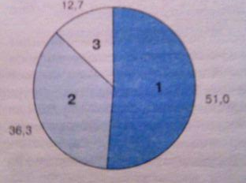
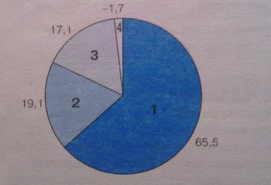
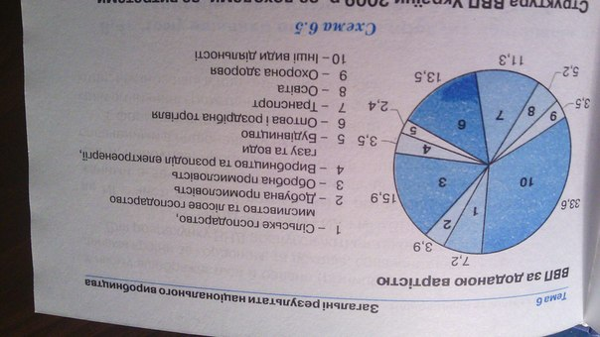
ВВП за доходами
1-оплата найманих працівників 2-валовий прибуток , змішаний дохід 3-податки за винятком субсидій
ВВП за витратами
ВВП за доданою вартістю
1- споживання приватне 2-споживання державне 3-валове нагромадження 4-чистий експорт товарів та послуг

Slide 5

Прибуток
Прибуток одноосібних власників
Прибуток корпорацій
Податок на прибуток підприємств
Дивіденди акціонерам
Нерозподілений прибуток

Slide 6
Валовий національний дохід (ВНД) –ураховує й інші звязки , що складаються між країнами.
ВНД=С+І+G+NX+NI=ВВП+NI NI – чисті факторні доходи

Slide 7
ЧНП – чистий національний продукт - вартість товарів та послуг без урахування вартості використаних засобів виробництва
ЧНП=ВВП-А , А – амортизація
НД- національний дохід – дохід який отримують власники наданих ресурсів
НД = Заробітна плата + Рента + Процент + Прибуток

Slide 8


Номінальний ВВП- обсяг виробництва , виражений у поточних цінах
На номінальний ВВП впливають :
Динаміка обсягу виробництва;
Динаміка зміни цін
Номінальний ВВП = Σ p_{i}q_{i}
q_{i} – обсяг виробництва і-го товару в поточному році
p_{i} – ціна і-го товару в поточному році

Slide 9
Реальний ВВП – обсяг виробництва , виражений у незмінних цінах .
Реальний ВВП = Σ p₀q_{i},
p₀ – ціна товару в базисному році
q_{i} – обсяг виробництва товару в поточному році

Slide 10

Дефлятор ВВП =
показує темп зростання номінального ВВП за рахунок цін в аналізованому році порівняно з попереднім.

